Slide 1
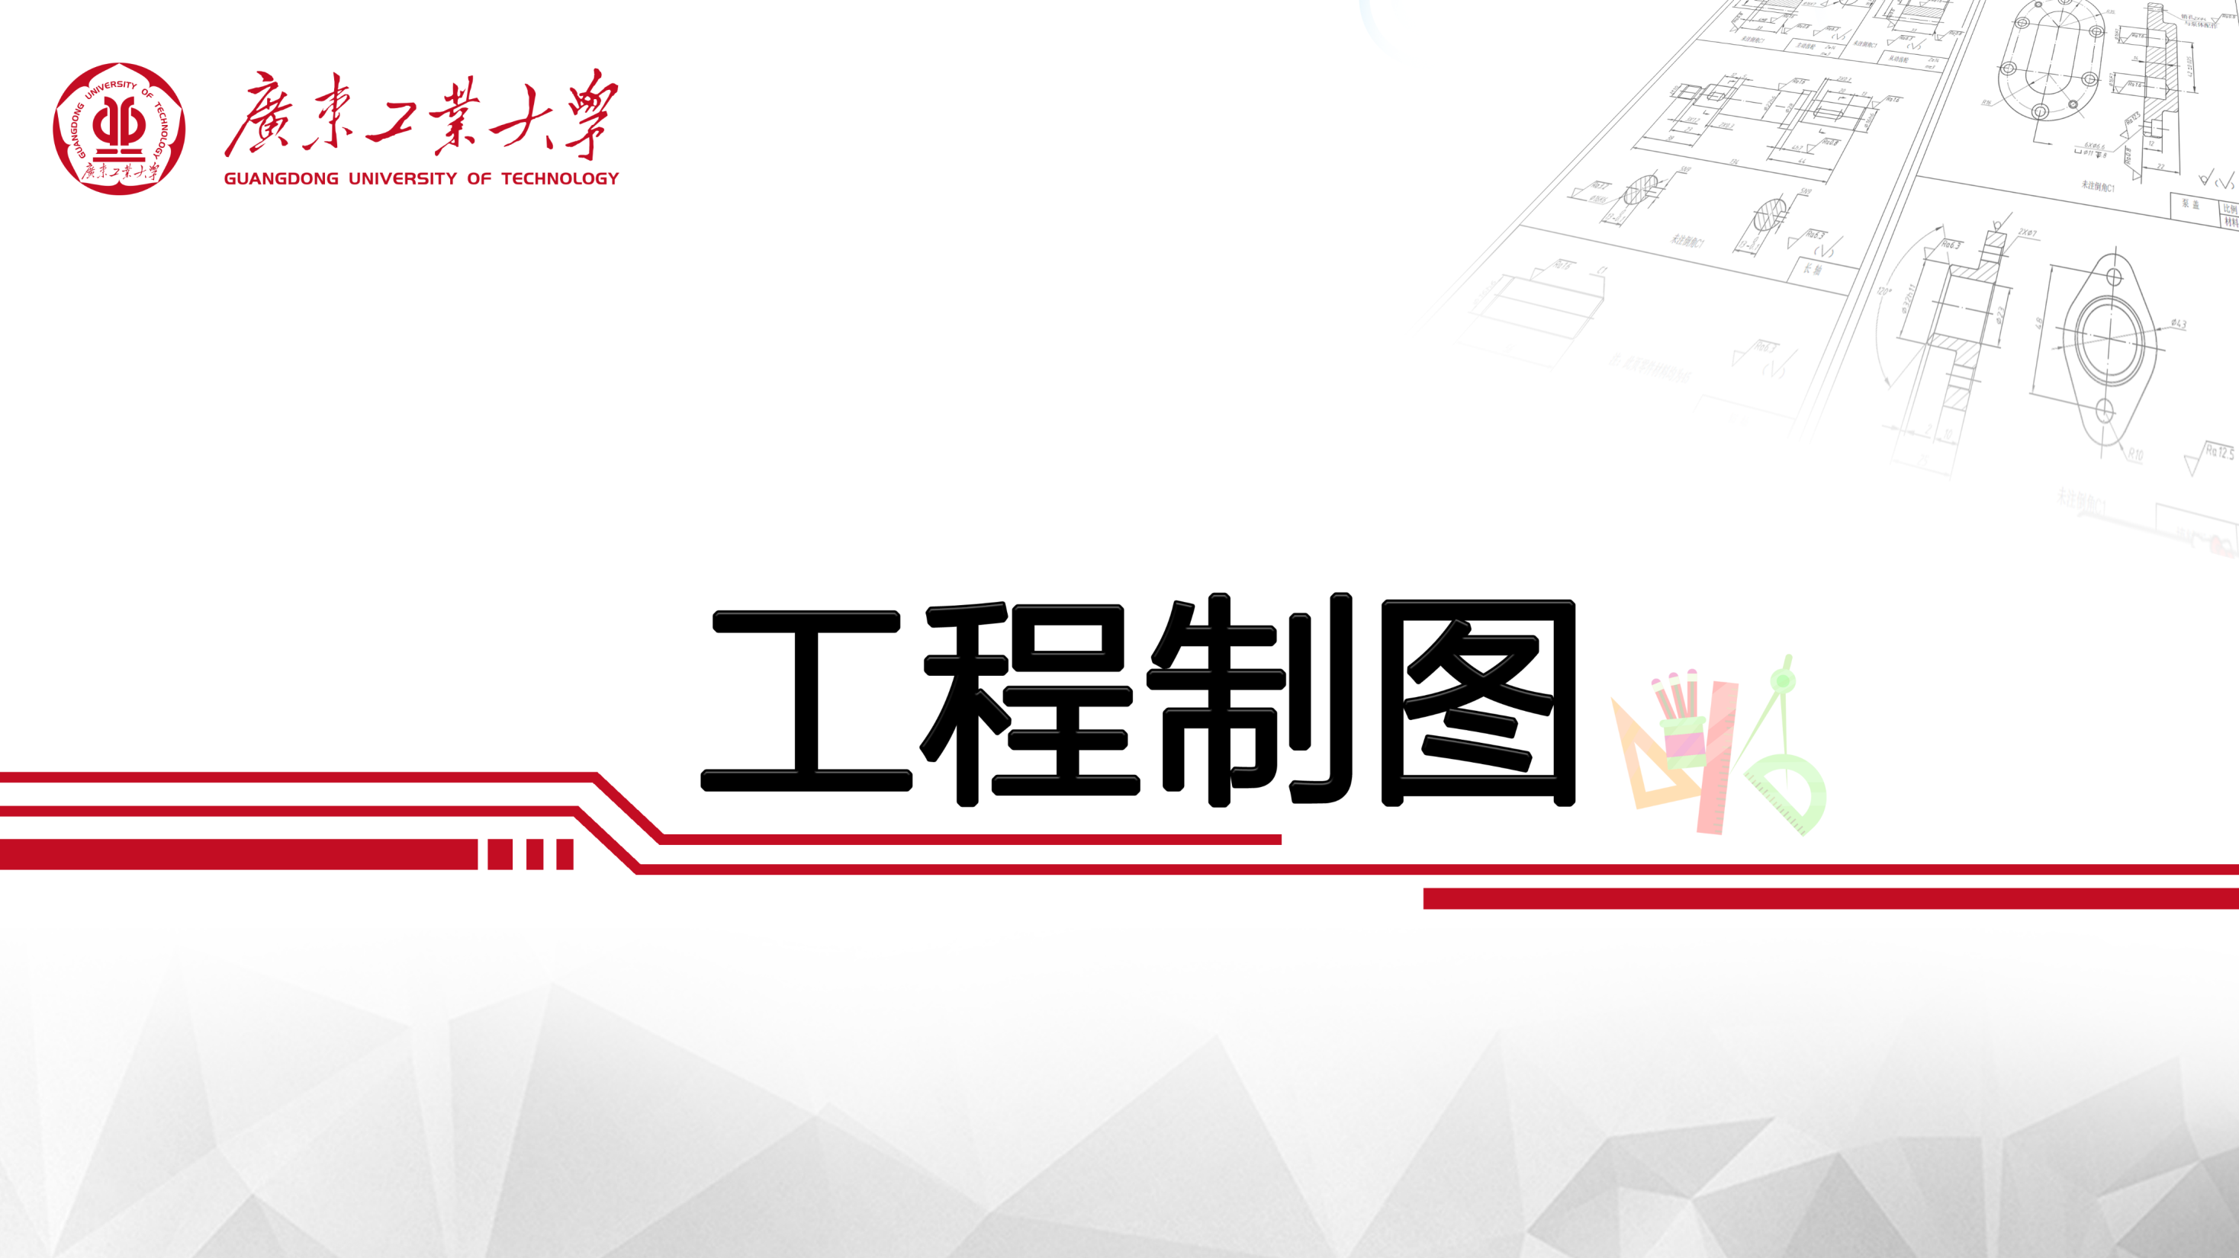
习题解答

Slide 2
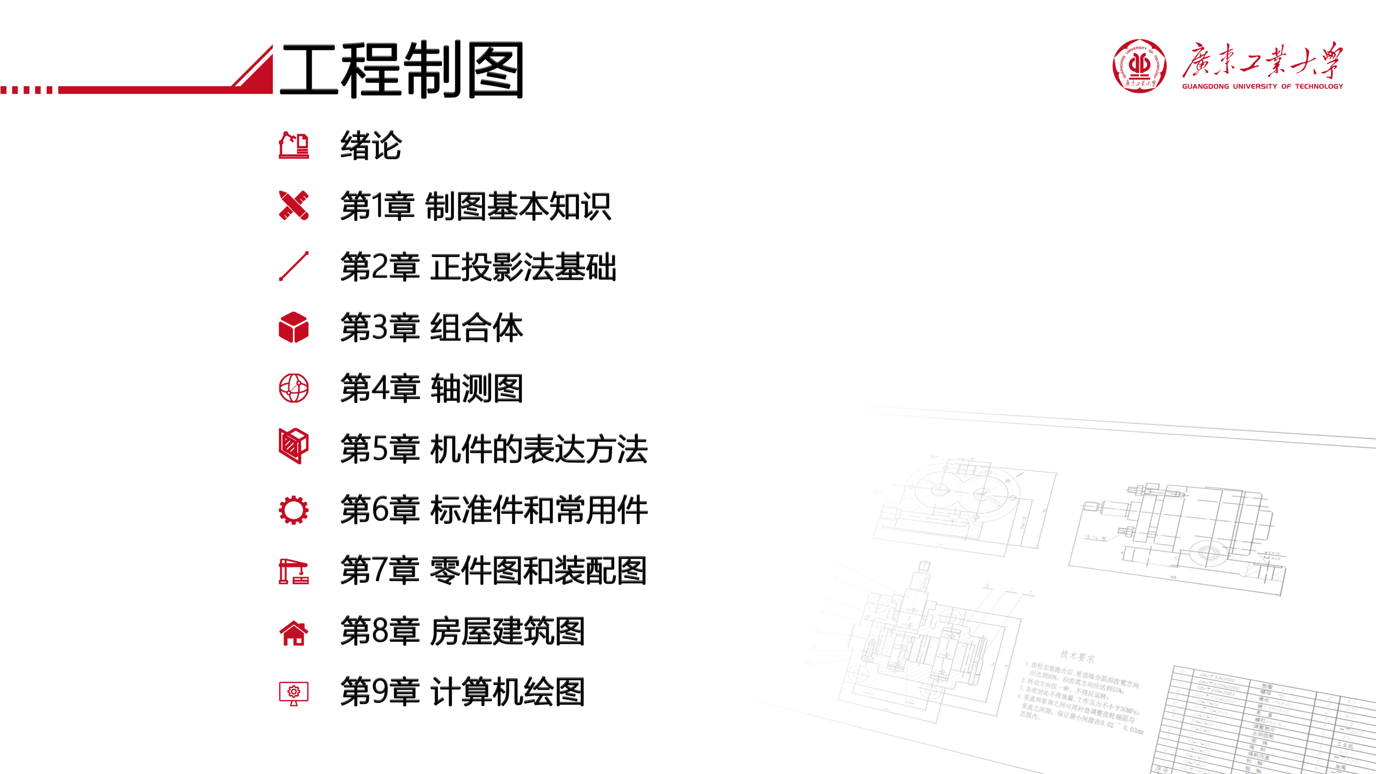

Slide 3

第2章 正投影法基础习题解答

Slide 4

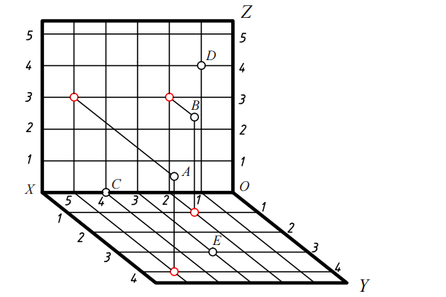
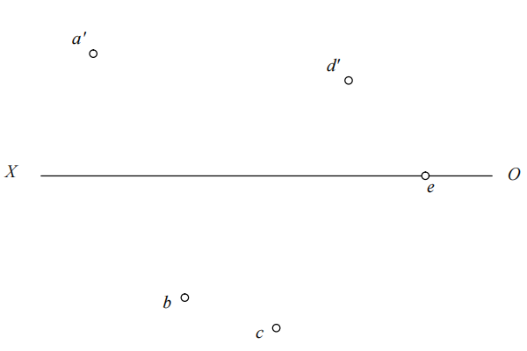
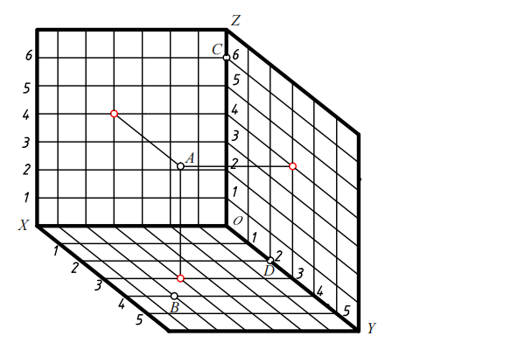
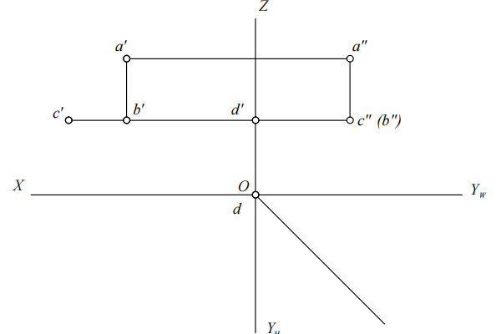
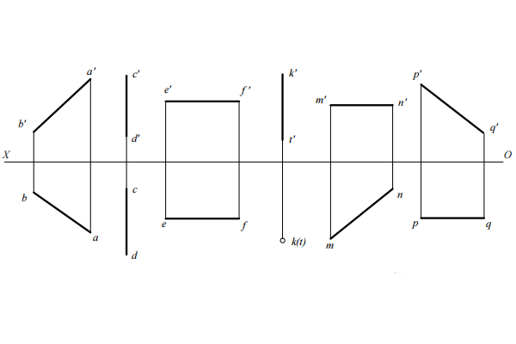
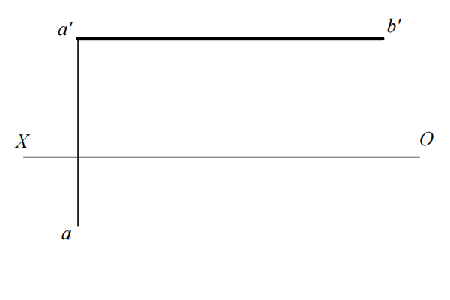
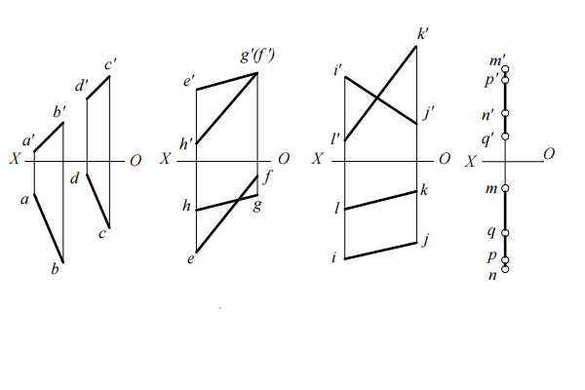
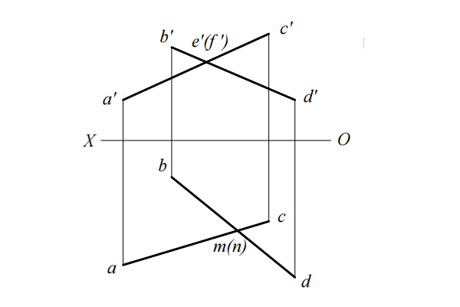
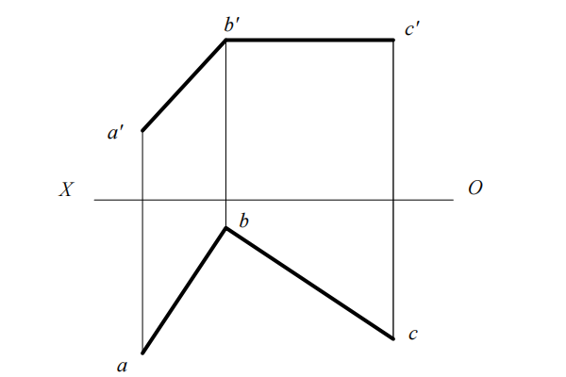
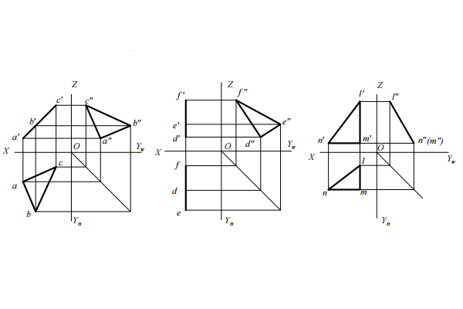
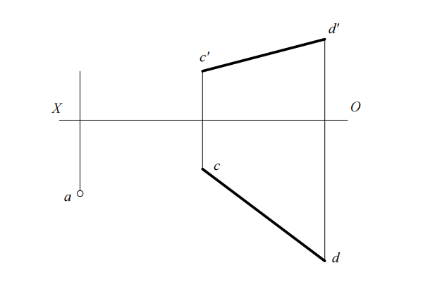
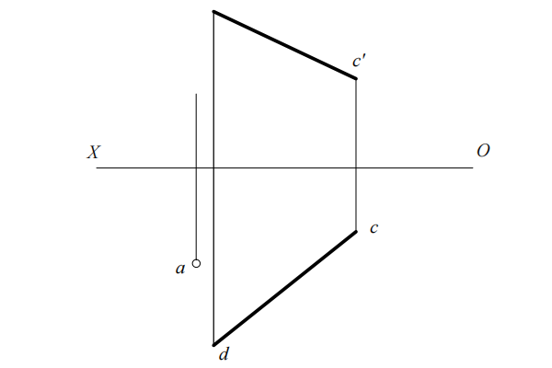
第2章 正投影法基础习题解答
习题目录
2-1
2-2
2-3
2-4
2-5
2-6
2-7
2-8
2-9
2-10
2-11
2-12

Slide 5
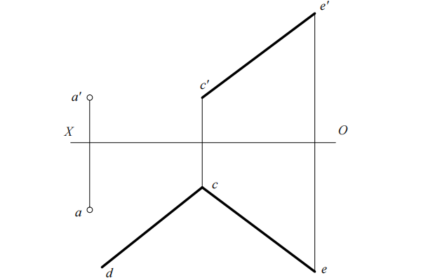
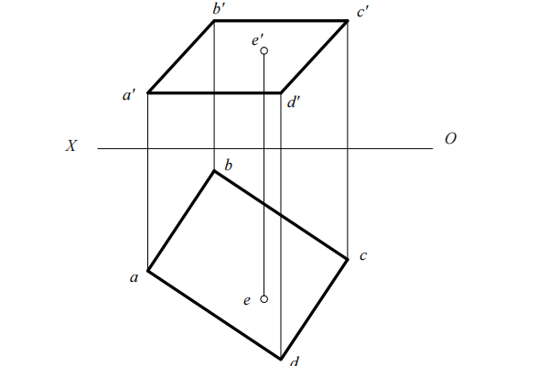
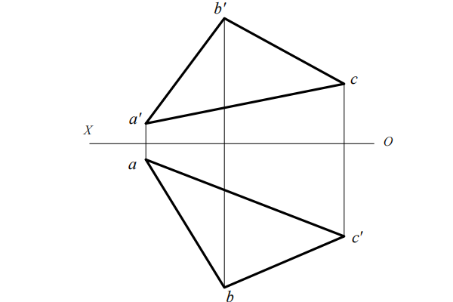
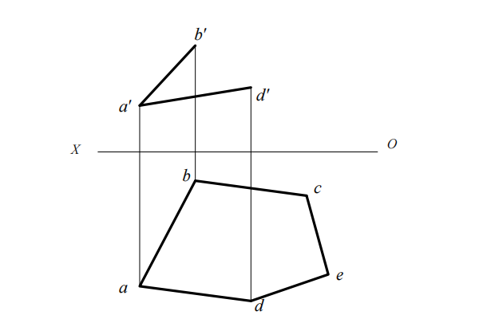
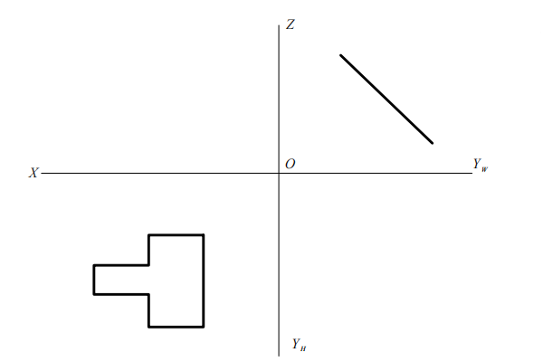
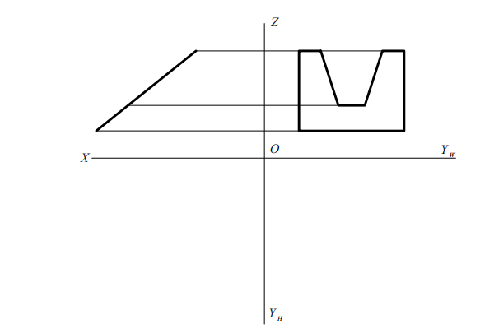
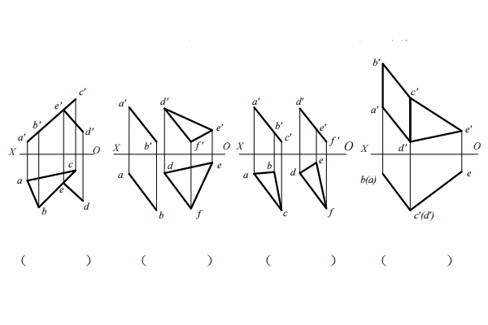
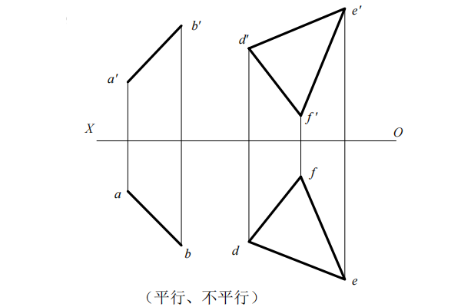
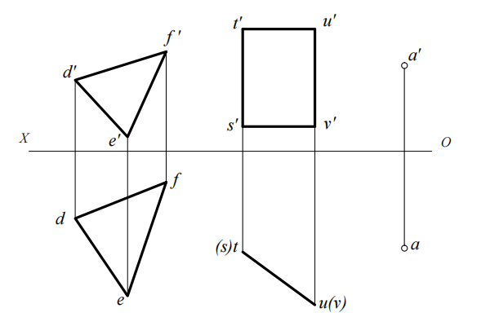
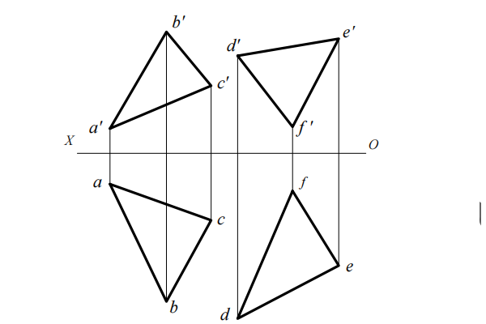
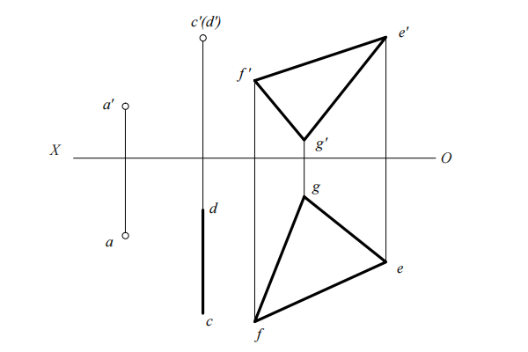
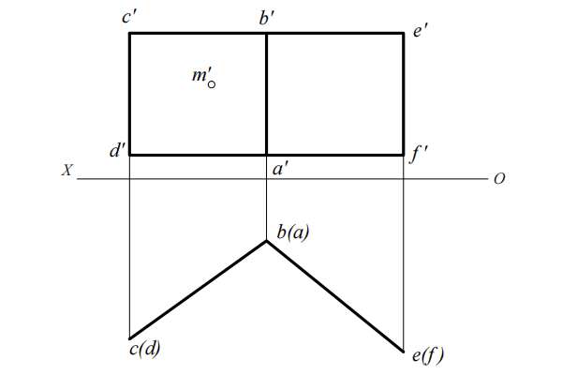
第2章 正投影法基础习题解答
习题目录
2-13
2-14
2-15
2-16
2-17
2-18
2-19
2-20
2-21
2-22
2-23
2-24

Slide 6
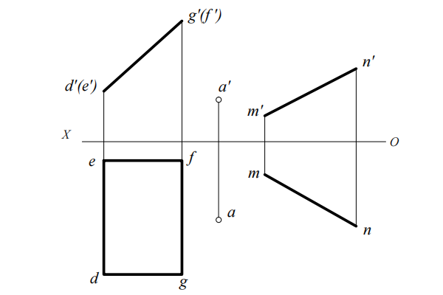
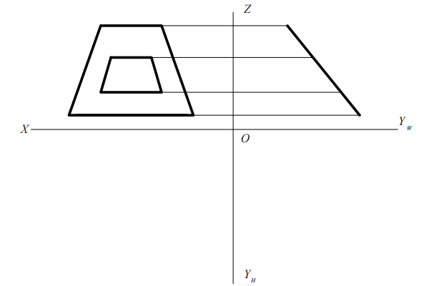
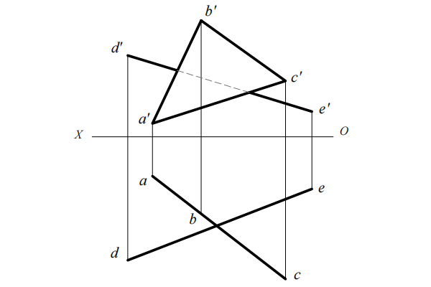
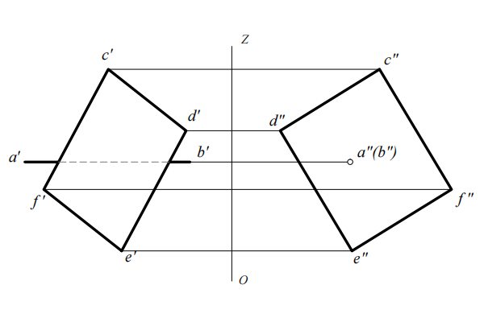
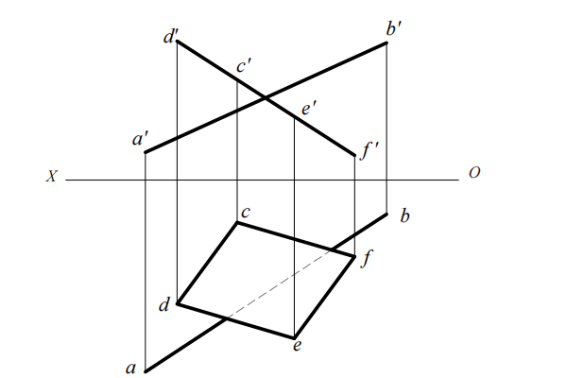
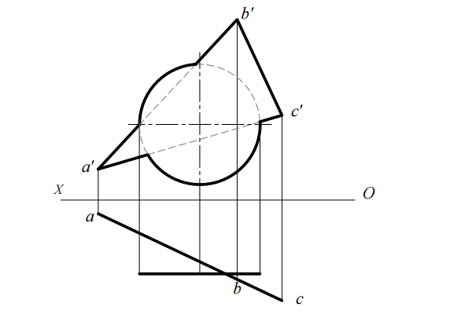
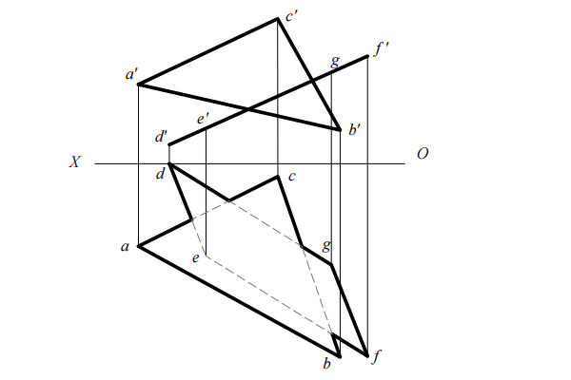
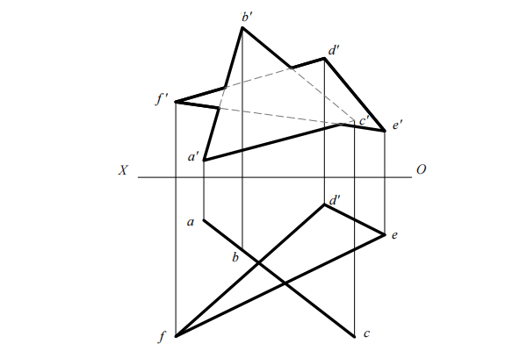
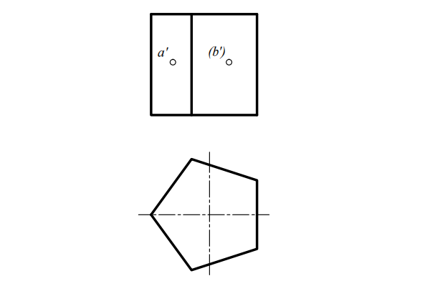
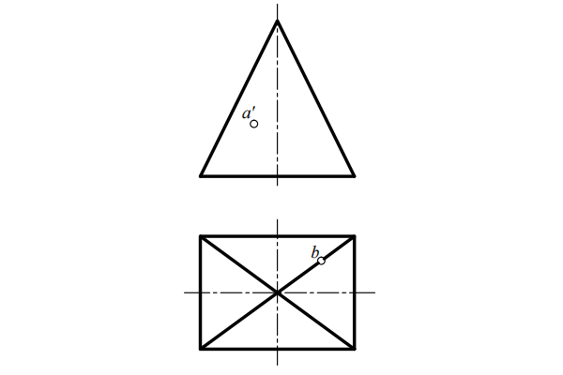
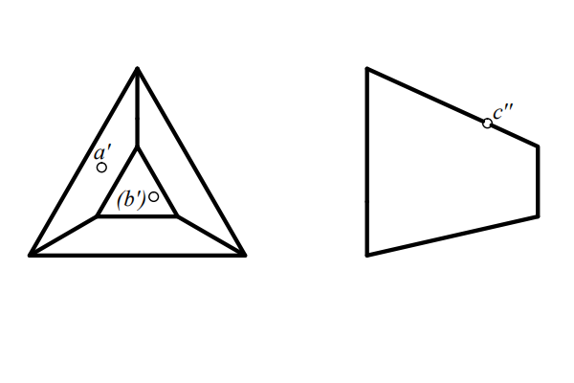
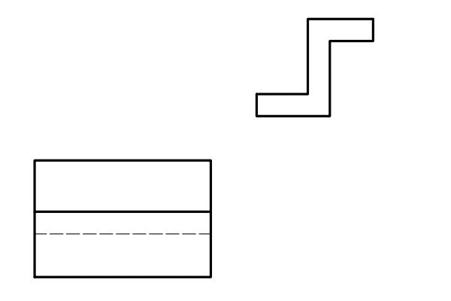
第2章 正投影法基础习题解答
习题目录
2-25
2-26
2-27
2-28
2-29
2-30
2-31
2-32
2-33
2-34
2-35
2-36

Slide 7
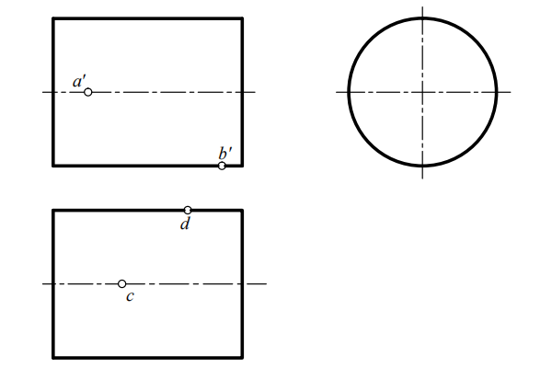
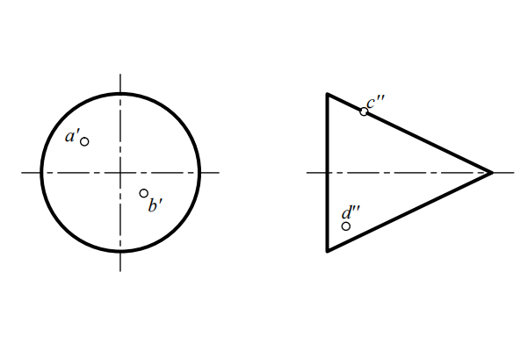
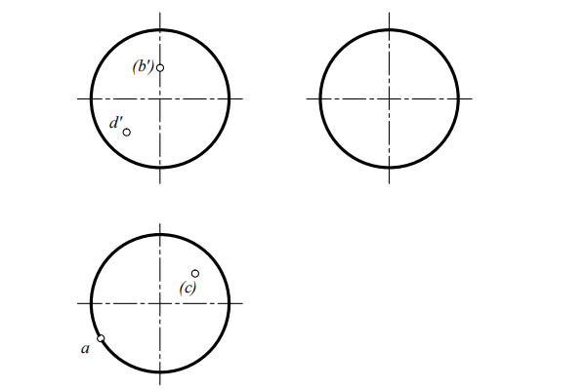
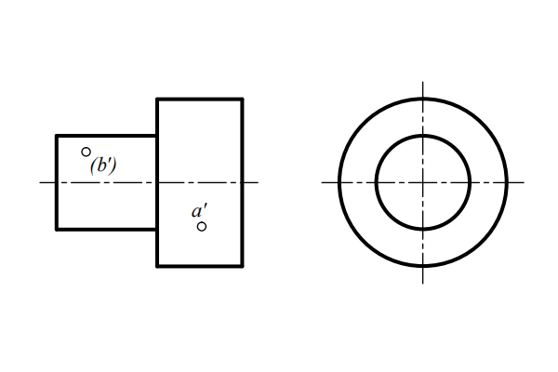
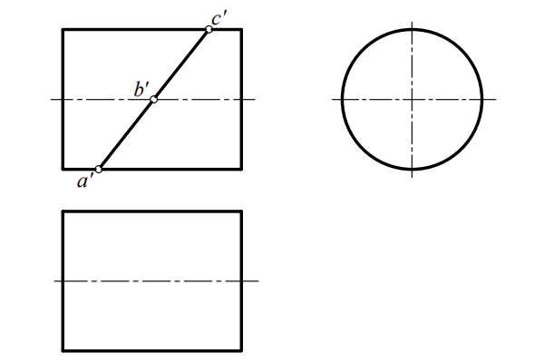
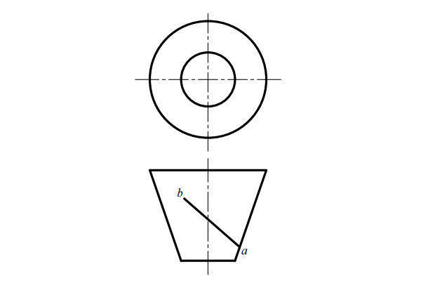
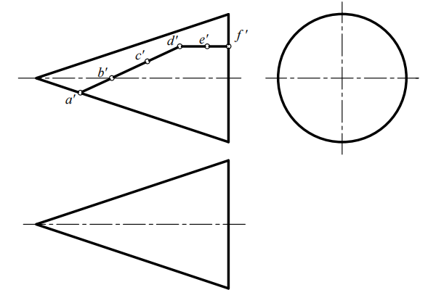
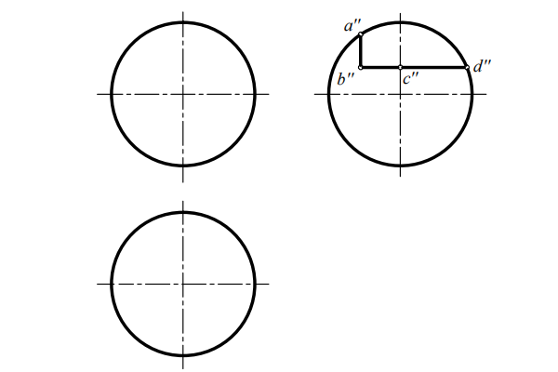
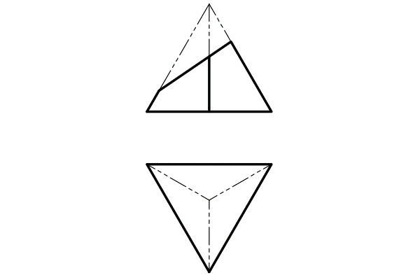
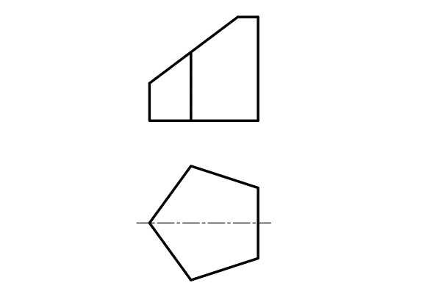
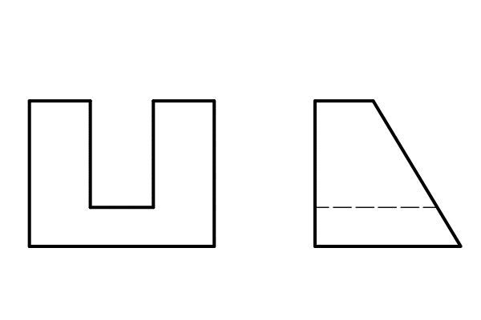
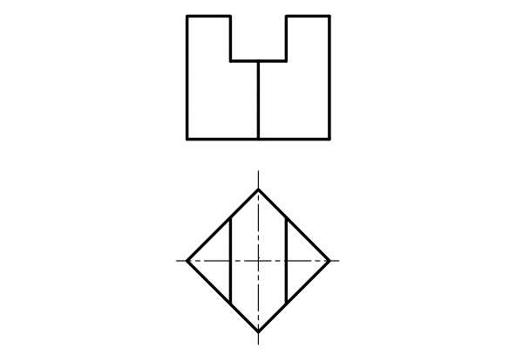
第2章 正投影法基础习题解答
习题目录
2-37
2-38
2-39
2-40
2-41
2-42
2-43
2-44
2-45
2-46
2-47
2-48

Slide 8












第2章 正投影法基础习题解答
习题目录
2-49
2-50
2-51
2-52
2-53
2-54
2-55
2-56
2-57
2-58
2-59
2-60

Slide 9










第2章 正投影法基础习题解答
习题目录
2-61
2-62
2-63
2-64
2-65
2-66
2-67
2-68
2-69
2-70

Slide 10



第2章 正投影法基础习题解答
2-1 依照立体图中点的位置，求作各点的两面投影。
答案
原题
返回目录

Slide 11



第2章 正投影法基础习题解答
2-2 已知点A在V面之前25,点B在H面之上15,点C在H面上,点D在V面上,点E在投影轴上,补全各点的投影。
答案
原题
返回目录

Slide 12



第2章 正投影法基础习题解答
2-3 按立体图作出各点的三面投影。
答案
原题
返回目录

Slide 13



第2章 正投影法基础习题解答
2-4 补全各点的三面投影。
答案
原题
返回目录

Slide 14



第2章 正投影法基础习题解答
2-5 判断下列直线对投影面的相对位置并填写它们的名称。
答案
原题
返回目录

Slide 15



第2章 正投影法基础习题解答
2-6 已知水平线AB的实长为50，完成AB的水平投影。
答案
原题
返回目录

Slide 16



第2章 正投影法基础习题解答
2-7 判断两直线之间的相对位置（平行，相交或交叉）。
答案
原题
返回目录

Slide 17



第2章 正投影法基础习题解答
2-8 完成重影点EF、MN的投影。
答案
原题
返回目录

Slide 18


第2章 正投影法基础习题解答
2-9 完成平行四边形ABCD的投影。
答案
原题
返回目录

Slide 19


第2章 正投影法基础习题解答
2-10 根据各平面的三面投影图，判断它们对投影面的相对位置。
答案
原题
返回目录

Slide 20


第2章 正投影法基础习题解答
2-11 已知点A水平投影,并且已知点A距水平面20mm,求作直线AB，使AB平行于CD。
答案
原题
返回目录

Slide 21


第2章 正投影法基础习题解答
2-12 过A点（已知水平投影）作一条水平线与CD的中点相交。
答案
原题
返回目录

Slide 22


第2章 正投影法基础习题解答
2-13 作直线AB、CD,使AB平行于CE并与CD相交。
答案
原题
返回目录

Slide 23


第2章 正投影法基础习题解答
2-14 判断点E是否在平面ABCD上。
答案
原题
返回目录

Slide 24


第2章 正投影法基础习题解答
2-15 在平面ABC内求作点D,使点D与H面距离为15,与V面距离为20mm。
答案
原题
返回目录

Slide 25


第2章 正投影法基础习题解答
2-16 完成平面ABCDE的投影。
答案
原题
返回目录

Slide 26


第2章 正投影法基础习题解答
2-17 作平面图形的正面投影。
答案
原题
返回目录

Slide 27


第2章 正投影法基础习题解答
2-18 作平面图形的水平投影。
答案
原题
返回目录

Slide 28

第2章 正投影法基础习题解答
2-19 根据下列投影图中各几何元素的相对位置分别在括号中填写“平行”、“垂直”或“倾斜”。
答案
原题
返回目录

Slide 29


第2章 正投影法基础习题解答
2-20 判断直线AB是否平行于平面DEF。
答案
原题
返回目录

Slide 30


第2章 正投影法基础习题解答
2-21 过点A作一条直线AB，使之分别平行于平面DEF和平面STUV。
答案
原题
返回目录

Slide 31


第2章 正投影法基础习题解答
2-22 判断平面ABC是否平行于平面DEF。
答案
原题
返回目录

Slide 32


第2章 正投影法基础习题解答
2-23 过点A作直线AB与直线CD交于点B，且与平面EFG平行。
答案
原题
返回目录

Slide 33


第2章 正投影法基础习题解答
2-24 过平面ABCD上的点M作与平面ABEF平行的水平线MN。
答案
原题
返回目录

Slide 34


第2章 正投影法基础习题解答
2-25 过点A作平面平行于MN并垂直于平面DEFG。
答案
原题
返回目录

Slide 35


第2章 正投影法基础习题解答
2-26 作带有穿孔的平面图形的水平投影。
答案
原题
返回目录

Slide 36


第2章 正投影法基础习题解答
2-27 求作直线与平面的交点M。
答案
原题
返回目录

Slide 37


第2章 正投影法基础习题解答
2-28 作侧垂线AB与平行四边形CDEF的交点，并判断可见性。
答案
原题
返回目录

Slide 38


第2章 正投影法基础习题解答
2-29 作直线AB与平行四边形CDEF的交点，并判断可见性。
答案
原题
返回目录

Slide 39


第2章 正投影法基础习题解答
2-30 作三角形ABC与正平圆的交线，并判断可见性。
答案
原题
返回目录

Slide 40


第2章 正投影法基础习题解答
2-31 作平面ABC与平面DEFG的交线，并判断可见性。
答案
原题
返回目录

Slide 41



第2章 正投影法基础习题解答
2-32 求作平面与平面的交线。
答案
原题
返回目录

Slide 42


第2章 正投影法基础习题解答
2-33 画出五棱柱的侧面投影，并求立体表面上点的另外两个投影。
答案
原题
返回目录

Slide 43


第2章 正投影法基础习题解答
2-34 求四棱锥的侧面投影，并求立体表面上点的另外两面投影。
答案
原题
返回目录

Slide 44


第2章 正投影法基础习题解答
2-35 求三棱台的水平投影，并求其表面上点的另外两面投影。
答案
原题
返回目录

Slide 45


第2章 正投影法基础习题解答
2-36 求立体的面正投影。
答案
原题
返回目录

Slide 46


第2章 正投影法基础习题解答
2-37 已知圆柱表面上的点A、B、C、D的一个投影，求它们的另外两面投影。
答案
原题
返回目录

Slide 47


第2章 正投影法基础习题解答
2-38 求圆锥的水平投影，并求圆锥表面上点的另外两面投影。
答案
原题
返回目录

Slide 48


第2章 正投影法基础习题解答
2-39 已知球面上点A、B、C、D的一个投影，求另外两个投影。
答案
原题
返回目录

Slide 49


第2章 正投影法基础习题解答
2-40 求立体的水平投影，并求立体表面上点A、B的另外两面投影。
答案
原题
返回目录

Slide 50


第2章 正投影法基础习题解答
2-41 已知圆柱表面上的曲线ABC的一个投影，求另外两面投影。
答案
原题
返回目录

Slide 51


第2章 正投影法基础习题解答
2-42 根据圆台表面上的线的水平投影，画出其正面投影。
答案
原题
返回目录

Slide 52


第2章 正投影法基础习题解答
2-43 已知圆锥表面上曲线ABCD和DEF的一个投影，求另外两个投影。
答案
原题
返回目录

Slide 53


第2章 正投影法基础习题解答
2-44 已知球面上曲线AB和曲线BCD点的一个投影，求另外两个投影。
答案
原题
返回目录

Slide 54


第2章 正投影法基础习题解答
2-45 完成三棱锥截口的水平投影，并求作其侧面投影。
答案
原题
返回目录

Slide 55


第2章 正投影法基础习题解答
2-46 完成五棱柱截口的水平投影，并求其侧面投影。
答案
原题
返回目录

Slide 56


第2章 正投影法基础习题解答
2-47 求立体的水平投影。
答案
原题
返回目录

Slide 57


第2章 正投影法基础习题解答
2-48 求立体的侧面投影。
答案
原题
返回目录

Slide 58


第2章 正投影法基础习题解答
2-49 求立体的侧面投影。
答案
原题
返回目录

Slide 59


第2章 正投影法基础习题解答
2-50 求立体的侧面投影，并补全其水平投影。
答案
原题
返回目录

Slide 60


第2章 正投影法基础习题解答
2-51 根据立体的两面投影，求其正面投影。
答案
原题
返回目录

Slide 61


第2章 正投影法基础习题解答
2-52 求立体的水平投影。
答案
原题
返回目录

Slide 62


第2章 正投影法基础习题解答
2-53 补画水平投影所缺的图线，并求侧面投影。
答案
原题
返回目录

Slide 63


第2章 正投影法基础习题解答
2-54 求圆柱被穿孔后的侧投影，并补全水平投影。
答案
原题
返回目录

Slide 64


第2章 正投影法基础习题解答
2-55 补全立体的水平投影和侧投影。
答案
原题
返回目录

Slide 65


第2章 正投影法基础习题解答
2-56 求立体的水平投影。
答案
原题
返回目录

Slide 66


第2章 正投影法基础习题解答
2-57 完成圆锥被截切后的水平投影和侧面投影。
答案
原题
返回目录

Slide 67


第2章 正投影法基础习题解答
2-58 求圆锥的截交线，完成其水平和侧面投影。
答案
原题
返回目录

Slide 68


第2章 正投影法基础习题解答
2-59 求圆锥截交线的水平投影和侧面投影，并完成侧面投影。
答案
原题
返回目录

Slide 69


第2章 正投影法基础习题解答
2-60 求圆锥的截交线，完成其水平和侧面投影。
答案
原题
返回目录

Slide 70


第2章 正投影法基础习题解答
2-61 求立体被截切后的正面投影和水平投影。
答案
原题
返回目录

Slide 71


第2章 正投影法基础习题解答
2-62 求立体被截切后的正面投影和侧面投影。
答案
原题
返回目录

Slide 72


第2章 正投影法基础习题解答
2-63 求做球被截切后的水平投影和侧面投影。
答案
原题
返回目录

Slide 73


第2章 正投影法基础习题解答
2-64 求两圆柱相贯线的投影。
答案
原题
返回目录

Slide 74


第2章 正投影法基础习题解答
2-65 求立体相贯线的正面投影。
答案
原题
返回目录

Slide 75


第2章 正投影法基础习题解答
2-66 求立体相贯线的正面投影。
答案
原题
返回目录

Slide 76


第2章 正投影法基础习题解答
2-67 完成立体的正面投影。
答案
原题
返回目录

Slide 77


第2章 正投影法基础习题解答
2-68 求圆锥与圆球相贯线的三面投影。
答案
原题
返回目录

Slide 78


第2章 正投影法基础习题解答
2-69 求圆柱与半球的相贯线，完成立体的正面投影和水平投影。
答案
原题
返回目录

Slide 79


第2章 正投影法基础习题解答
2-70 求带孔圆柱的相贯线，完成立体的正面投影。
答案
原题
返回目录

